Slide 1
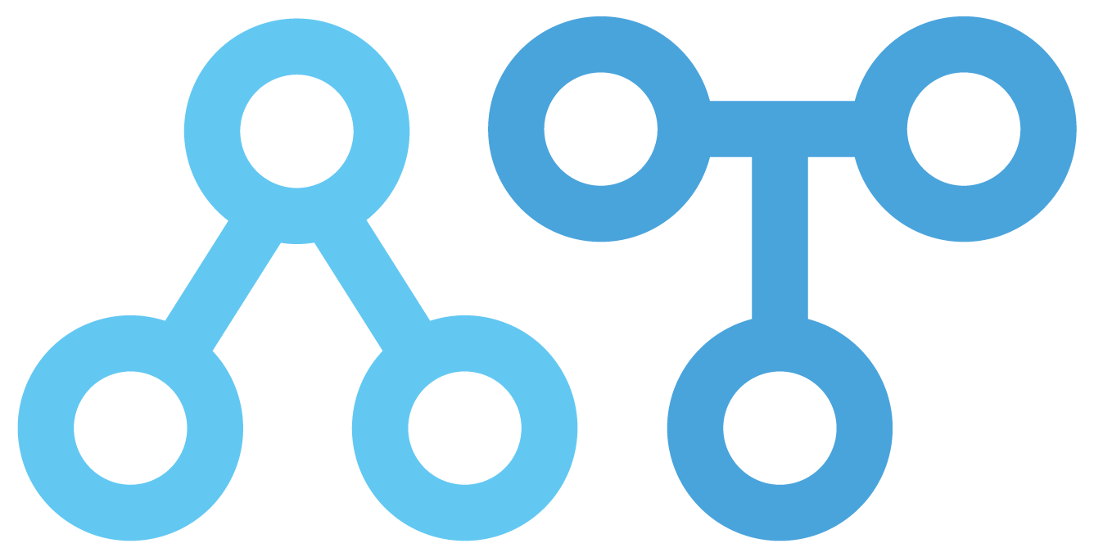

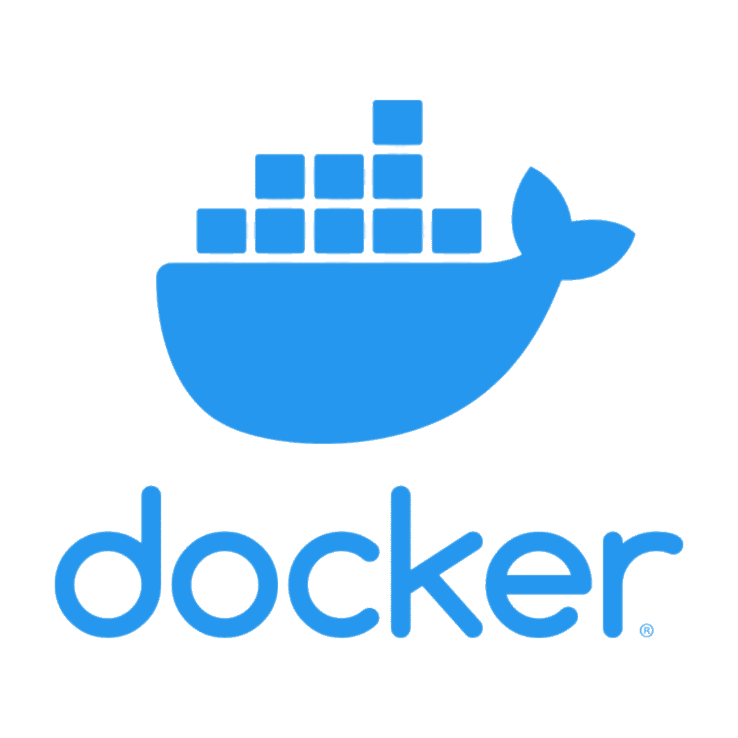
Docker Servidores: PHP (Apache) y Python (Flask) + mysql + phpmyadmin
Angular 16+ - Edición 2023 - Sección 5 – Docker: PHP, Python, mysql, phpmyadmin
Centro público integrado de formación profesional
CPIFP Alan Turing
José García
CPIFP Alan Turing

Slide 2
Docker – Servidores: PHP y Python
Angular 16+ - Edición 2023 - Sección 5 – Docker: PHP, Python, mysql, phpmyadmin
¿Qué veremos en esta sección?
Este docker-compose.yml define un entorno de desarrollo que incluye cuatro servicios principales: un servidor PHP con Apache, un servidor Python con Flask, una base de datos MySQL y PhpMyAdmin para la gestión de la base de datos.
Archivos:
docker-compose.yml
Dockerfile (php y python)
requirements.txt
José García
CPIFP Alan Turing

Slide 3
Docker – Servidores: PHP y Python
Angular 16+ - Edición 2023 - Sección 5 – Docker: PHP, Python, mysql, phpmyadmin
docker-compose.yml
José García
CPIFP Alan Turing

Slide 4
Docker – Servidor: PHP
Angular 16+ - Edición 2023 - Sección 5 – Docker: PHP, Python, mysql, phpmyadmin
Versión de Docker Compose:
version: '3'
Esta línea especifica la versión de la sintaxis de Docker Compose que se utiliza.
La versión '3' es una de las más comunes y soporta la mayoría de las características necesarias para definir y ejecutar aplicaciones multicontenedor.
José García
CPIFP Alan Turing

Slide 5
Docker – Servidor: PHP
Angular 16+ - Edición 2023 - Sección 5 – Docker: PHP, Python, mysql, phpmyadmin
Definición de Servicios:
Servicio PHP (php-app):
php-app:
build:
context: .
dockerfile: Dockerfilephp
volumes:
- ./php-app:/var/www/html
ports:
- 8080:80
depends_on:
- db
José García
CPIFP Alan Turing

Slide 6
Docker – Servidor: PHP
Angular 16+ - Edición 2023 - Sección 5 – Docker: PHP, Python, mysql, phpmyadmin
Definición de Servicios:
build: Indica que Docker debe construir la imagen del contenedor a partir de un Dockerfile.
context: . (importante) señala el directorio actual como el contexto de construcción (donde buscará el Dockerfile), y
dockerfile: Dockerfilephp especifica el nombre del Dockerfile a usar.
volumes: Mapea el directorio ./php-app del host a /var/www/html dentro del contenedor, permitiendo que los cambios en los archivos locales se reflejen en el servidor web.
ports: Mapea el puerto 80 del contenedor (puerto estándar de Apache) al puerto 8080 del host, haciendo accesible la aplicación PHP desde el exterior.
depends_on: Asegura que el servicio db (MySQL) esté en ejecución antes de iniciar este contenedor.
José García
CPIFP Alan Turing

Slide 7
Docker – Servidor: PHP
Angular 16+ - Edición 2023 - Sección 5 – Docker: PHP, Python, mysql, phpmyadmin
Servicio PHP (php-app):
build: La sección build es fundamental cuando deseas construir una imagen personalizada para tu contenedor, en lugar de usar una imagen preexistente desde Docker Hub u otro registro de imágenes. Veamos sus componentes:
context: . Esto es importante porque cualquier archivo que el Dockerfile necesite debe ser accesible desde este contexto.
dockerfile: Dockerfilephp Este archivo contiene las instrucciones para construir la imagen, como la instalación de PHP, la configuración de Apache, la instalación de extensiones de PHP, etc. Al nombrar explícitamente el Dockerfile, puedes tener múltiples Dockerfiles en el mismo directorio, cada uno para un servicio diferente.
José García
CPIFP Alan Turing

Slide 8
Docker – Servidor: PHP
Angular 16+ - Edición 2023 - Sección 5 – Docker: PHP, Python, mysql, phpmyadmin
Servicio PHP (php-app):
volumes: Los volúmenes son esenciales para el desarrollo y la persistencia de datos en Docker. Veamos su componente:
- ./php-app:/var/www/html /var/www/html es el directorio raíz por defecto para muchos servidores web Apache en contenedores Docker, por lo que al colocar tus archivos PHP aquí, Apache podrá servirlos.
José García
CPIFP Alan Turing

Slide 9
Docker – Servidor: PHP
Angular 16+ - Edición 2023 - Sección 5 – Docker: PHP, Python, mysql, phpmyadmin
Servicio PHP (php-app):
ports: La exposición de puertos es crucial para acceder a tu aplicación desde fuera del contenedor. Veamos su componente:
- 8080:80 Aquí, estás mapeando el puerto 80 dentro del contenedor (el puerto predeterminado que Apache escucha) al puerto 8080 en tu máquina host. Esto significa que puedes acceder a tu aplicación PHP navegando a http://localhost:8080 en tu navegador. Es una forma de hacer que tu aplicación dentro del contenedor sea accesible externamente.
José García
CPIFP Alan Turing

Slide 10
Docker – Servidor: PHP
Angular 16+ - Edición 2023 - Sección 5 – Docker: PHP, Python, mysql, phpmyadmin
Servicio PHP (php-app):
depends_on: Esta directiva ayuda a controlar el orden de inicio de los servicios en tu entorno de Docker Compose, asegurando que los servicios dependientes se inicien en el orden correcto. Veamos su componente:
- db
Indica que el servicio php-app depende del servicio db (que en este contexto es un contenedor MySQL). Docker Compose se asegurará de que el contenedor MySQL esté en funcionamiento antes de iniciar el contenedor php-app. Esto es importante para aplicaciones que necesitan conectarse a una base de datos al iniciar, asegurando que la base de datos esté disponible.
José García
CPIFP Alan Turing

Slide 11
Docker – Servidor: Python
Angular 16+ - Edición 2023 - Sección 5 – Docker: PHP, Python, mysql, phpmyadmin
Definición de Servicios:
Servicio Python (python-app):
python-app:
build:
context: .
dockerfile: Dockerfilepython
volumes:
- ./python-app:/usr/src/app
ports:
- 8081:5000
depends_on:
- db
José García
CPIFP Alan Turing

Slide 12
Docker – Servidor: Python
Angular 16+ - Edición 2023 - Sección 5 – Docker: PHP, Python, mysql, phpmyadmin
Servicio Python (python-app):
build: Al igual que con el servicio php-app, esta sección le indica a Docker cómo construir la imagen del contenedor para la aplicación Python. Veamos sus componentes:
context: . El contexto de construcción se establece nuevamente en el directorio actual, lo que significa que Docker buscará el Dockerfilepython en el mismo directorio donde se encuentra el docker-compose.yml.
dockerfile: Dockerfilepython Especifica el archivo Dockerfile que se debe usar para construir la imagen del contenedor de la aplicación Python. Este Dockerfile contendrá instrucciones específicas para configurar el entorno de Python, como instalar Flask y cualquier otra dependencia necesaria.
José García
CPIFP Alan Turing

Slide 13
Docker – Servidor: Python
Angular 16+ - Edición 2023 - Sección 5 – Docker: PHP, Python, mysql, phpmyadmin
Servicio Python (python-app):
volumes: Esta sección configura el montaje de volumen para la aplicación Python, similar a cómo se configuró para la aplicación PHP. Veamos su componente:
- ./python-app:/usr/src/app Mapea el directorio ./python-app en el host al directorio /usr/src/app dentro del contenedor. Esto facilita el desarrollo local al permitir que los cambios en el código fuente se reflejen en tiempo real dentro del contenedor.
José García
CPIFP Alan Turing

Slide 14
Docker – Servidor: Python
Angular 16+ - Edición 2023 - Sección 5 – Docker: PHP, Python, mysql, phpmyadmin
Servicio Python (python-app):
ports: Configura el mapeo de puertos para permitir el acceso a la aplicación Python desde fuera del contenedor. Veamos su componente:
- 8080:5000 Mapea el puerto 5000 dentro del contenedor (el puerto predeterminado que Flask escucha) al puerto 8081 en el host. Esto significa que puedes acceder a la aplicación Flask navegando a http://localhost:8081 en tu navegador.
José García
CPIFP Alan Turing

Slide 15
Docker – Servidor: Python
Angular 16+ - Edición 2023 - Sección 5 – Docker: PHP, Python, mysql, phpmyadmin
Servicio Python (python-app):
depends_on: Asegura que el contenedor de la aplicación Python se inicie después de que el servicio de base de datos esté en funcionamiento. Veamos su componente:
- db
Indica que el servicio python-app depende del servicio db. Esto es crucial para aplicaciones que necesitan interactuar con una base de datos, garantizando que la base de datos esté lista antes de que la aplicación intente conectarse a ella.
José García
CPIFP Alan Turing

Slide 16
Docker – Servidor: MySQL
Angular 16+ - Edición 2023 - Sección 5 – Docker: PHP, Python, mysql, phpmyadmin
Definición de Servicios:
Servicio de Base de Datos (MySQL) db:
db:
image: mysql:8.0
environment:
MYSQL_ROOT_PASSWORD: dejame
MYSQL_DATABASE: dbzDB
volumes:
- db-data:/var/lib/mysql
José García
CPIFP Alan Turing

Slide 17
Docker – Servidor: MySQL
Angular 16+ - Edición 2023 - Sección 5 – Docker: PHP, Python, mysql, phpmyadmin
Servicio (db):
image:
mysql:8.0 Especifica la imagen de Docker a utilizar. En este caso, se utiliza la versión 8.0 de MySQL directamente desde Docker Hub. Al usar image, Docker Compose sabe que no necesita construir una imagen y en su lugar, descargará esta imagen predefinida.
José García
CPIFP Alan Turing

Slide 18
Docker – Servidor: MySQL
Angular 16+ - Edición 2023 - Sección 5 – Docker: PHP, Python, mysql, phpmyadmin
Servicio (db):
enviroment: Las variables de entorno se utilizan para configurar la base de datos MySQL al momento de su inicialización. Veamos sus componentes:
MYSQL_ROOT_PASSWORD: Define la contraseña para el usuario root de MySQL, lo que es necesario para asegurar la base de datos.
MYSQL_DATABASE: Especifica el nombre de una base de datos que se creará automáticamente cuando el contenedor se inicie por primera vez.
José García
CPIFP Alan Turing

Slide 19
Docker – Servidor: MySQL
Angular 16+ - Edición 2023 - Sección 5 – Docker: PHP, Python, mysql, phpmyadmin
Servicio (db):
volumes: Permite la persistencia de los datos de la base de datos más allá del ciclo de vida del contenedor. Veamos su componente:
db-data:/var/lib/mysql Monta un volumen llamado db-data en el directorio /var/lib/mysql dentro del contenedor. Esto asegura que los datos almacenados en la base de datos permanezcan intactos incluso si el contenedor se elimina o se recrea.
José García
CPIFP Alan Turing

Slide 20
Docker – Servidor: phpmyadmin
Angular 16+ - Edición 2023 - Sección 5 – Docker: PHP, Python, mysql, phpmyadmin
Definición de Servicios:
PhpMyAdmin phpmyadmin:
phpmyadmin:
image: phpmyadmin/phpmyadmin
environment:
PMA_HOST: db
PMA_USER: root
PMA_PASSWORD: dejame
PMA_ARBITRARY: 1
ports:
- 8084:80
depends_on:
- db
José García
CPIFP Alan Turing

Slide 21
Docker – Servidor: phpmyadmin
Angular 16+ - Edición 2023 - Sección 5 – Docker: PHP, Python, mysql, phpmyadmin
Servicio (phpmyadmin):
image:
phpmyadmin/phpmyadmin Utiliza la imagen oficial de PhpMyAdmin de Docker Hub. PhpMyAdmin proporciona una interfaz web para la administración de bases de datos MySQL.
José García
CPIFP Alan Turing

Slide 22
Docker – Servidor: phpmyadmin
Angular 16+ - Edición 2023 - Sección 5 – Docker: PHP, Python, mysql, phpmyadmin
Servicio (phpmyadmin):
enviroment: Configura las variables de entorno necesarias para que PhpMyAdmin se conecte a la base de datos MySQL. Veamos sus componentes:
PMA_HOST: Nombre del servicio de la base de datos (db) al que PhpMyAdmin debe conectarse.
PMA_USER y PMA_PASSWORD: Credenciales para acceder a la base de datos.
PMA_ARBITRARY: Permite especificar servidores MySQL arbitrarios, habilitando o no esta opción.
José García
CPIFP Alan Turing

Slide 23
Docker – Servidor: phpmyadmin
Angular 16+ - Edición 2023 - Sección 5 – Docker: PHP, Python, mysql, phpmyadmin
Servicio (phpmyadmin):
ports:
- 8084:80 Mapea el puerto 80 dentro del contenedor (puerto estándar para PhpMyAdmin) al puerto 8084 en el host, permitiendo acceder a PhpMyAdmin a través de http://localhost:8084.
José García
CPIFP Alan Turing

Slide 24
Docker – Servidor: phpmyadmin
Angular 16+ - Edición 2023 - Sección 5 – Docker: PHP, Python, mysql, phpmyadmin
Servicio (phpmyadmin):
depends_on:
- db
Asegura que PhpMyAdmin solo se inicie después de que el servicio de base de datos esté operativo.
José García
CPIFP Alan Turing

Slide 25
Docker – Servidor: PHP
Angular 16+ - Edición 2023 - Sección 5 – Docker: PHP, Python, mysql, phpmyadmin
Definición de Volumen:
Al final del archivo docker-compose.yml, los volúmenes utilizados se definen en una sección dedicada.
volumes:
db-data:
db-data:
Este volumen nombrado se utiliza para la persistencia de datos de MySQL. Docker gestiona este volumen, asegurando que los datos de la base de datos persistan entre reinicios o reconstrucciones del contenedor de la base de datos.
José García
CPIFP Alan Turing

Slide 26
Docker – Servidores: PHP y Python
Angular 16+ - Edición 2023 - Sección 5 – Docker: PHP, Python, mysql, phpmyadmin
Dockerfilephp
José García
CPIFP Alan Turing

Slide 27
Docker – Servidor: Dockerfilephp
Angular 16+ - Edición 2023 - Sección 5 – Docker: PHP, Python, mysql, phpmyadmin
Dockerfilephp
Este Dockerfile está diseñado para construir una imagen personalizada para una aplicación PHP que se ejecuta en un servidor Apache.
FROM php:8.1-apache
RUN docker-php-ext-install mysqli
José García
CPIFP Alan Turing

Slide 28
Docker – Servidor: Dockerfilephp
Angular 16+ - Edición 2023 - Sección 5 – Docker: PHP, Python, mysql, phpmyadmin
Dockerfilephp
FROM php:8.1-apache: Esta línea especifica la imagen base. Aquí, se utiliza una imagen oficial de PHP versión 8.1 que ya incluye Apache. Esta imagen es proporcionada y mantenida por el equipo de Docker y la comunidad de PHP.
RUN docker-php-ext-install mysqli: Ejecuta un comando dentro de la imagen para instalar la extensión mysqli, que permite a PHP interactuar con bases de datos MySQL. Este paso es necesario si tu aplicación PHP necesita comunicarse con una base de datos MySQL.
José García
CPIFP Alan Turing

Slide 29
Docker – Servidores: PHP y Python
Angular 16+ - Edición 2023 - Sección 5 – Docker: PHP, Python, mysql, phpmyadmin
Dockerfilepython
José García
CPIFP Alan Turing

Slide 30
Docker – Servidor: Dockerfilepython
Angular 16+ - Edición 2023 - Sección 5 – Docker: PHP, Python, mysql, phpmyadmin
Dockerfilephp
Este Dockerfile está diseñado para construir una imagen personalizada para una aplicación PHP que se ejecuta en un servidor Apache.
FROM python:3.8-slim-buster
WORKDIR /usr/src/app
COPY ./python-app/requirements.txt ./
RUN pip install --no-cache-dir -r requirements.txt
COPY ./python-app/ .
EXPOSE 5000
CMD ["python", "app.py"]
José García
CPIFP Alan Turing

Slide 31
Docker – Servidor: Dockerfilepython
Angular 16+ - Edición 2023 - Sección 5 – Docker: PHP, Python, mysql, phpmyadmin
Dockerfilephp
FROM python:3.8-slim-buster: Define la imagen base como python:3.8-slim-buster, que es una versión ligera (slim) de la imagen oficial de Python 3.8 basada en Debian Buster. Esta imagen incluye Python y Pip, pero omite muchas de las bibliotecas y archivos no esenciales para minimizar el tamaño de la imagen.
WORKDIR /usr/src/app: Establece el directorio de trabajo dentro del contenedor a /usr/src/app. Todos los comandos siguientes se ejecutarán en este directorio.
José García
CPIFP Alan Turing

Slide 32
Docker – Servidor: Dockerfilepython
Angular 16+ - Edición 2023 - Sección 5 – Docker: PHP, Python, mysql, phpmyadmin
Dockerfilephp
COPY ./python-app/requirements.txt ./: Copia el archivo requirements.txt desde tu proyecto local (específicamente desde el directorio ./python-app) al directorio de trabajo actual en el contenedor (/usr/src/app). Este archivo contiene una lista de las dependencias necesarias para la aplicación.
RUN pip install --no-cache-dir -r requirements.txt: Ejecuta pip install para instalar las dependencias de Python definidas en requirements.txt. La opción --no-cache-dir se utiliza para reducir el tamaño de la imagen al no almacenar los archivos de caché que genera pip.
José García
CPIFP Alan Turing

Slide 33
Docker – Servidor: Dockerfilepython
Angular 16+ - Edición 2023 - Sección 5 – Docker: PHP, Python, mysql, phpmyadmin
Dockerfilephp
COPY ./python-app/ .: Copia el resto del directorio de la aplicación Python (todo dentro de ./python-app en tu host) al directorio de trabajo en el contenedor. Esto incluye el código de tu aplicación Flask.
EXPOSE 5000: Informa a Docker que el contenedor escuchará en el puerto 5000. Esto se alinea con el puerto predeterminado que Flask utiliza para servir aplicaciones.
CMD ["python", "app.py"]: Define el comando predeterminado que se ejecutará cuando el contenedor se inicie, que en este caso es iniciar la aplicación Flask ejecutando app.py con Python.
José García
CPIFP Alan Turing

Slide 34
Docker – Servidores: PHP y Python
Angular 16+ - Edición 2023 - Sección 5 – Docker: PHP, Python, mysql, phpmyadmin
requirements.txt
José García
CPIFP Alan Turing

Slide 35
Docker – Servidor: requirements
Angular 16+ - Edición 2023 - Sección 5 – Docker: PHP, Python, mysql, phpmyadmin
Propósito de requirements.txt
El archivo requirements.txt contiene una lista de dependencias de paquetes de Python necesarios para tu proyecto. Estos paquetes son bibliotecas o módulos externos que tu aplicación necesita para funcionar correctamente. El archivo enumera estos paquetes, a menudo especificando también las versiones exactas o rangos de versiones para asegurar la compatibilidad y la estabilidad del entorno de ejecución de la aplicación.
José García
CPIFP Alan Turing

Slide 36
Docker – Servidor: requirements
Angular 16+ - Edición 2023 - Sección 5 – Docker: PHP, Python, mysql, phpmyadmin
Estructura y Contenido
Un requirements.txt típico podría verse algo así:
flask
mysql-connector-python
flask_cors
En este ejemplo, la aplicación depende de Flask (un microframework web para Python), mysql-connector-python (un driver para conectar con bases de datos MySQL desde Python) y flask_cors (una extensión de Flask para manejar Cross Origin Resource Sharing (CORS), permitiendo que tu API acepte peticiones de dominios cruzados).
José García
CPIFP Alan Turing

Slide 37
Docker – Servidor: requirements
Angular 16+ - Edición 2023 - Sección 5 – Docker: PHP, Python, mysql, phpmyadmin
Uso con Docker
En el contexto de Docker y el desarrollo de aplicaciones Python, el archivo requirements.txt se utiliza comúnmente en el proceso de construcción de la imagen, como se ve en el Dockerfilepython:
COPY ./python-app/requirements.txt ./
RUN pip install --no-cache-dir -r requirements.txt
Primero, el archivo requirements.txt se copia en el contenedor. Luego, pip install -r requirements.txt instala todas las dependencias enumeradas en él. Este enfoque asegura que todas las bibliotecas necesarias estén presentes en el entorno del contenedor, replicando un entorno de desarrollo o producción consistente y aislado.
José García
CPIFP Alan Turing

Slide 38
Docker – Servidor: requirements
Angular 16+ - Edición 2023 - Sección 5 – Docker: PHP, Python, mysql, phpmyadmin
Beneficios
Consistencia: Todos los desarrolladores que trabajan en el proyecto, así como los entornos de producción y desarrollo, utilizan las mismas versiones de las dependencias, lo que reduce los "funciona en mi máquina" y problemas relacionados.
Facilidad de mantenimiento: Actualizar las dependencias es tan simple como cambiar las versiones en el requirements.txt y reconstruir la imagen del contenedor.
Automatización: Herramientas de integración continua y despliegue continuo (CI/CD) pueden utilizar requirements.txt para configurar entornos automáticamente, lo que facilita los flujos de trabajo de desarrollo y despliegue.
José García
CPIFP Alan Turing

Slide 39
Docker – Servidores: PHP y Python
Angular 16+ - Edición 2023 - Sección 5 – Docker: PHP, Python, mysql, phpmyadmin
Ejercicio Ampliación del proyecto
José García
CPIFP Alan Turing

Slide 40
Docker – Servidores: PHP y Python
Angular 16+ - Edición 2023 - Sección 5 – Docker: PHP, Python, mysql, phpmyadmin
¿Qué necesitamos implementar?
Ejercicio: Ampliación del proyecto (ideas).
1.- Añade otros servidores.
2.- Añade otras bases de datos.
3.- Añade otros gestores.
José García
CPIFP Alan Turing

